Slide 1
Влияние компьютерной анимации на развитие современных детей
Методический доклад
Преподаватель: Лонгортов
Константин Леонидович, МБОУ ДО «ШРДШИ»

Slide 2
Введение
Компьютерная анимация занимает важное место в жизни детей, влияя на образование и досуг. В данной работе мы исследуем, как анимация формирует творчество, социализацию и навыки. Обсудим её использование в воспитании, образовательные проекты, влияние на креативность и социальные навыки. Также анализируем риски и стремление к балансу между технологиями и традициями. Наша цель — выявить способы максимального эффективного использования анимации в развитии детей.

Slide 3
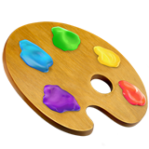


Компьютерная анимация в контексте детского воспитания
Творческое развитие
Образовательный инструмент
Социализация
Анимация развивает фантазию и творческие способности. Дети активно участвуют в создании мультфильмов, что способствует изучению нового.
Анимация помогает объяснять сложные концепции, улучшая понимание материала. Важно включать образовательные и нравственные элементы.
Работа над анимационными проектами развивает коммуникативные навыки и учит детей работать в команде, что критично в современном обществе.

Slide 4


Образовательные проекты с компьютерной анимацией
Привлечение внимания
Развитие навыков
Социальные навыки
Компьютерная анимация делает обучение интересным, преображая сложные концепции в доступные форматы для детей.
Анимация способствует развитию креативного и критического мышления, побуждая детей задавать вопросы и взаимодействовать с материалом.
Мультфильмы формируют навыки взаимодействия и эмпатии, что особенно важно для детей в многонациональном обществе.

Slide 5
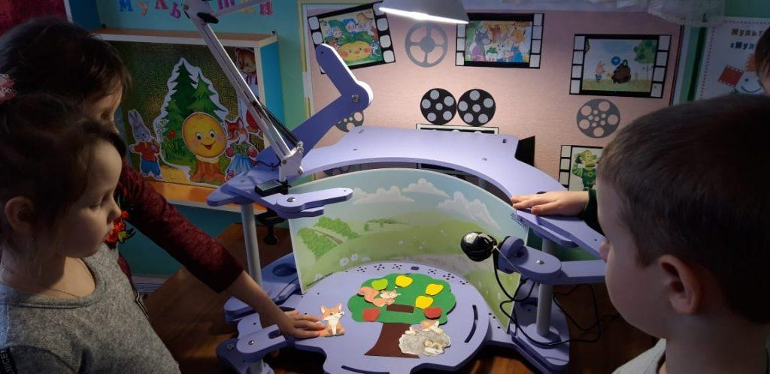
Примеры использования компьютерной анимации в образовательных проектах

Slide 6

Развитие творческого потенциала через анимацию
Творческое мышление
Социальное развитие
Создание и эксперименты
Анимация активизирует творческий процесс, позволяя детям анализировать сюжеты и создавать альтернативные концовки. Это развивает воображение и критическое мышление.
Сюжеты мультфильмов учат детей понимать эмоции других, осваивать социальные роли и улучшать навыки коммуникации через обсуждение.
Работа с анимацией помогает детям стать создателями, экспериментируя с визуальными формами и развивая технические навыки, что может определить их будущую профессию.

Slide 7


Социальные навыки и коллективная деятельность
👩‍🤝‍👨
Моделирование поведения
Эмоциональное распознавание
Навыки коммуникации
Мультфильмы показывают позитивные примеры сотрудничества, что помогает детям перенимать качества уважения и командной работы.
Анимация помогает детям понимать свои эмоции и эмоции других, что важно для формирования эмпатии.
Детские мультфильмы учат эффективному общению между персонажами, что способствует развитию навыков общения у детей.

Slide 8



Риски использования мультимедийных технологий
Зависимость от экранов
Неподходящий контент
Отсутствие медийной грамотности
Чрезмерное время перед экранами вызывает зависимость, упадок успеваемости и проблемы с психическим здоровьем.
Дети подвергаются кибербуллингу и ненадлежащей информации, что негативно сказывается на самооценке и формировании мировосприятия.
Недостаток навыков безопасного пользования Интернетом увеличивает риск вовлечения в криминальные ситуации и угрожает личной безопасности.

Slide 9


Оптимизация взаимодействия через баланс
Открытое общение
Установление границ
Баланс активностей
Родители должны создавать пространство для свободного общения, где дети могут делиться чувствами, что способствует их эмоциональному развитию.
Четкие границы помогают детям понимать, что ограничения нужны для их безопасности, а не для ограничения свободы.
Контроль экранного времени и сочетание его с физической активностью формируют социальные навыки и укрепляют связи между детьми.

Slide 10

Стратегии достижения баланса между технологиями и традиционными методами обучения

Slide 11


Будущее компьютерной анимации в воспитании
Новое в обучении
Анимация и технологии
Социальные навыки
Компьютерная анимация открывает новые горизонты для педагогики, предлагая увлекательные и эффективные методы обучения с использованием гибридных технологий.
Интеграция 3D-анимации и интерактивных сценариев улучшает понимание сложных тем, поддерживая интерес к обучению.
Работа над анимационными проектами развивает командные навыки, помогает детям сотрудничать и лучше понимать взаимосвязь разных дисциплин.

Slide 12
Заключение
Итог влияния компьютерной анимации на развитие детей. Она играет важную роль в формировании личности, образовательных и социальных навыков. Анимация служит не только развлечением, но и мощным инструментом обучения. Развитие творческого потенциала и социальных навыков через анимационные проекты становится значимым аспектом. Однако важно учитывать риски, связанные с использованием технологий, и находить баланс между традиционными и мультимедийными методами воспитания.

